Slide 1
实验六：USART
—串口通信

Slide 2
实验目的
简单了解串口通信
了解STM32的 USART外设
熟悉使用USART进行设备间通信的方法

Slide 3
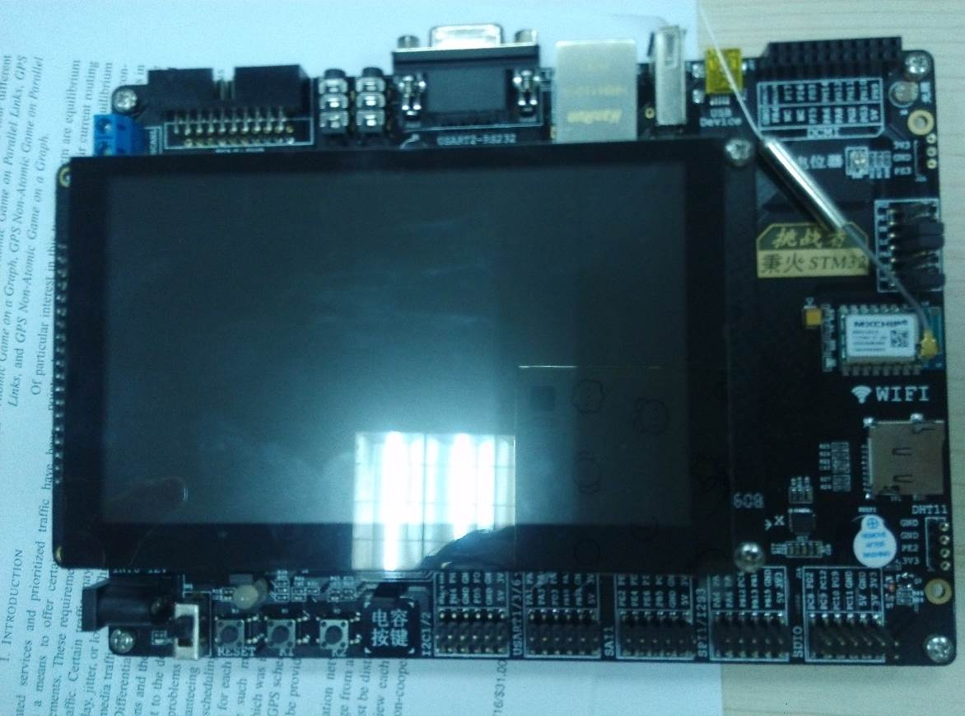
实验设备
软件Keil5
STM32开发板
软件串口通信助手

Slide 4
实验内容
了解串口通信和STM32的USART外设
学习使用STM32的USART和电脑进行通信

Slide 5
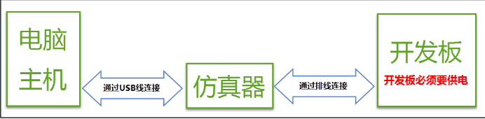
一、连接开发板
把仿真器用USB线连接电脑，如果仿真器的灯亮表示正常，可以使用。然后把仿真器的另外一端连接到开发板，给开发板上电，然后就可以通过软件KEIL给开发板下载程序。

Slide 6
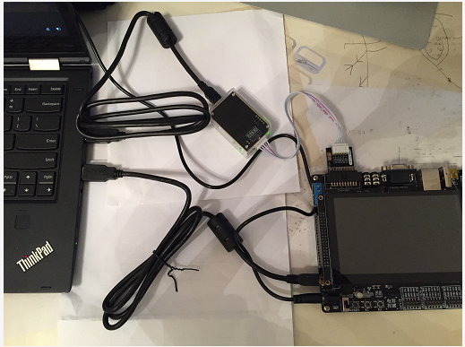
一、连接开发板
USB 线连接开发板“USB TO UART”接口跟电脑USB接口

Slide 7
二、串口基本知识介绍
串口通信(Serial Communication)是一种设备间非常常用的串行通信方式
它简单便捷，大部分电子设备都支持该通信方式，电子工程师在调试设备时也经常使用该通信方式输出调试信息。

Slide 8
二、串口基本知识介绍（续）
STM32芯片具有多个 USART外设用于串口通信，即通用同步异步收发器，可以灵活地与外部设备进行全双工数据交换。
除了USART外设之外，它还有具有UART外设， UART是在USART基础上裁剪掉了同步通信功能，只有异步通信，也就是说USART不但有异步通信功能，还有同步通信功能，而UART只有异步通信功能。
区分同步和异步就是看通信时需不需要对外提供时钟输出，常用的串口通信基本都是 UART。

Slide 9
二、串口基本知识介绍（续）
USART在STM32应用最多莫过于“打印”程序信息，一般在硬件设计时都会预留一个USART通信接口连接电脑，用于调试。
在调试程序时，可以把一些调试信息“打印”在电脑端的串口调试助手工具上，从而了解程序运行是否正确、指出运行出错位置等等。

Slide 10
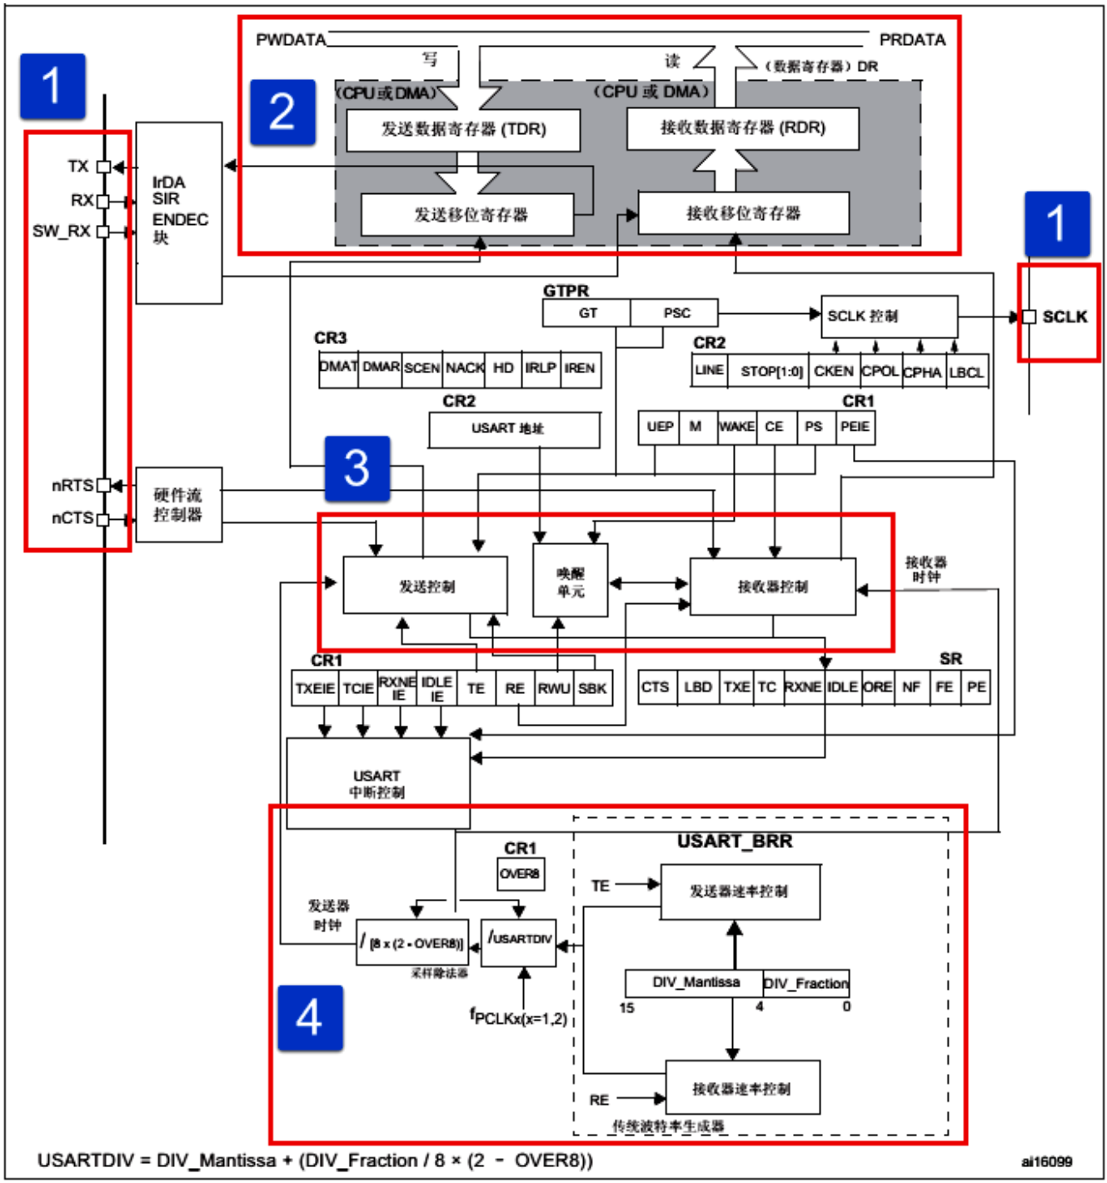
三、USART功能框图
STM32的 USART功能框图包含了 USART 最核心内容，掌握了功能框图，对 USART 就有一个整体的把握，在编程时思路就非常清晰。

Slide 11
三、USART功能框图
①功能引脚
TX：发送数据输出引脚。
RX：接收数据输入引脚。
SW_RX：数据接收引脚。只用于单线和智能卡模式，属于内部引脚，没有具体外部引脚。
nRTS：请求以发送(Request To Send)，n表示低电平有效。如果使能 RTS 流控制，当 USART接收器准备好接收新数据时就会将 nRTS变成低电平；当接收寄存器已满时， nRTS将被设置为高电平。该引脚只适用于硬件流控制。
nCTS：清除以发送(Clear To Send)，n表示低电平有效。如果使能 CTS流控制，发送器在发送下一帧数据之前会检测 nCTS引脚，如果为低电平，表示可以发送数据，如果为高电平则在发送完当前数据帧之后停止发送。该引脚只适用于硬件流控制。
SCLK：发送器时钟输出引脚。这个引脚仅适用于同步模式。
USART引脚在 STM32F429IGT6芯片具体发布见下表。

Slide 12
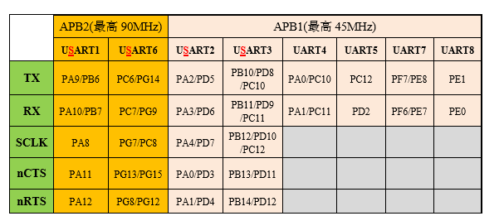
三、USART功能框图
本实验使用的发送引脚
本实验使用的接收引脚
STM32F42xxx系统控制器有四个 USART和四个 UART，其中 USART1和 USART6的时钟来源于APB2总线时钟，其最大频率为 90MHz，其他六个的时钟来源于 APB1总线时钟，其最大频率为 45MHz。
UART具有异步传输功能，所以没有SCLK、nCTS和 nRTS功能引脚。很多 USART的功能引脚有多个引脚可选，这非常方便硬件设计，只要在程序编程时软件绑定引脚即可。

Slide 13
三、USART功能框图
②数据寄存器
USART数据寄存器(USART_DR)只有低 9位有效，并且第 9位数据是否有效要取决于USART控制寄存器 1(USART_CR1)的 M位设置，当 M位为 0时表示 8位数据字长，当M 位为 1表示 9位数据字长，我们一般使用 8位数据字长。
USART_DR包含了已发送的数据或者接收到的数据。USART_DR 实际是包含了两个寄存器，一个专门用于发送的可写 TDR，一个专门用于接收的可读 RDR。当进行发送操作时，往USART_DR写入数据会自动存储在 TDR内；当进行读取操作时，从 USART_DR 读取数据会自动提取RDR数据。TDR 和 RDR 都是介于系统总线和移位寄存器之间。
串行通信是一位一位传输的， 发送时把 TDR内容转移到发送移位寄存器，然后把移位寄存器数据每一位发送出去，接收时把接收到的每一位顺序保存在接收移位寄存器内然后才转移到 RDR。
USART支持 DMA（Direct Memory Access）传输，可以实现高速数据传输。

Slide 14
三、USART功能框图
③控制器
USART 有专门控制发送的发送器、控制接收的接收器，还有唤醒单元、中断控制等等。
使用 USART之前需要将 USART_CR1寄存器的UE位置1使能 USART。发送或者接收数据字长可选8位或9位，由USART_CR1的M位控制。
1.发送器
当 USART_CR1 寄存器的发送使能位 TE置 1时，启动数据发送，发送移位寄存器的数据会在 TX 引脚输出，如果是同步模式 SCLK也输出时钟信号。
一个字符帧发送需要三个部分：起始位+数据帧+停止位。

Slide 15
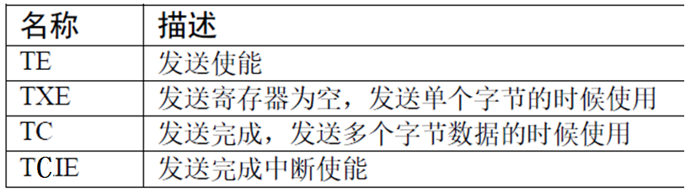
三、USART功能框图
当发送使能位 TE 置 1之后，发送器开始会先发送一个空闲帧(一个数据帧长度的高电平)，接下来就可以往 USART_DR寄存器写入要发送的数据。然后等待 USART状态寄存器(USART_SR)的 TC 位为 1，表示数据传输完成，如果 此时USART_CR1寄存器的 TCIE位置 1，将产生中断。
在发送数据时，编程的时候有几个比较重要的标志位我们来总结下。

Slide 16
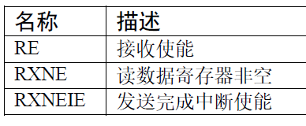
三、USART功能框图
2.接收器
如果将 USART_CR1 寄存器的 RE 位置 1，使能 USART接收，使得接收器在 RX 线开始搜索起始位。在确定到起始位后就根据 RX 线电平状态把数据存放在接收移位寄存器内。接收完成后就把接收移位寄存器数据移到 RDR内，并把 USART_SR 寄存器的 RXNE位置 1，同时如果 USART_CR2寄存器的 RXNEIE置 1的话可以产生中断。
在接收数据时，编程的时候有几个比较重要的标志位我们来总结下。

Slide 17
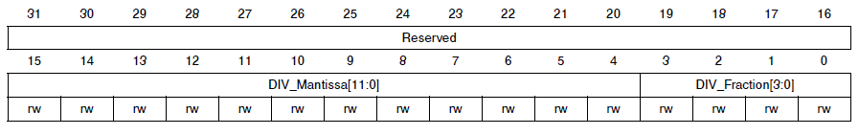
三、USART功能框图
④小数波特率生成
比特率指单位时间内传输的比特数，单位 bit/s(bps)。
对于 USART波特率与比特率相等，以后不区分这两个概念。
波特率越大，传输速率越快。
USART的发送器和接收器使用相同的波特率。
其中，fPLCK为 USART时钟；OVER8为 USART_CR1 寄存器的 OVER8 位对应的值，USARTDIV 是一个存放在波特率寄存器(USART_BRR)的一个无符号定点数。 其中USART_BRR 的 DIV_Mantissa[11:0]位定义 USARTDIV的整数部分，DIV_Fraction[3:0]位定义 USARTDIV 的小数部分，DIV_Fraction[3]位只有在 OVER8 位为 0 时有效，否则必须清零。
计算部分由库函数处理，大家只需要了解即可。

Slide 18
四、USART1接发通信实验
使用 USART来实现控制器与电脑之间的数据传输。
调试程序非常方便，比如把一些变量的值、函数的返回值、寄存器标志位等等通过 USART 发送到串口调试助手，可以清楚程序的运行状态，正式发布程序时再把这些调试信息去除即可。
不仅仅可以将数据发送到串口调试助手，还可以在串口调试助手发送数据给控制器，控制器程序根据接收到的数据进行下一步工作。

Slide 19
四、USART1接发通信实验
本实验完成USART1 指令控制RGB 彩灯实验
1. 编程要点
1) 初始化配置RGB 彩色灯GPIO；
2) 使能RX 和TX 引脚GPIO 时钟和USART 时钟；
3) 初始化GPIO，并将GPIO 复用到USART 上；
4) 配置USART 参数；
5) 使能USART；
6) 获取指令输入，根据指令控制RGB 彩色灯。

Slide 20
四、USART1接发通信实验
创建了两个文件：
  bsp _usart.h:相关宏定义
  bsp _usart.c: USART 驱动程序
本实验使用的发送引脚
本实验使用的接收引脚

Slide 21
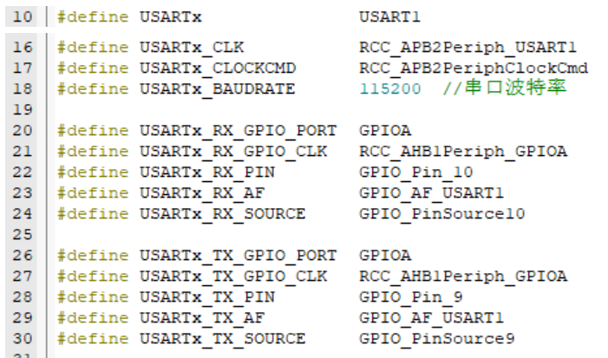
四、USART1接发通信实验
2. 代码分析
GPIO 和 USART 宏定义

Slide 22
四、USART1接发通信实验
2. 代码分析
GPIO 和 USART 宏定义
使用宏定义方便程序移植和升级
选择使用 USART1，设定
  波特率为 115200，
  一般默认使用“8-N-1”参数，即 8个数据位、不用校验、一位停止位。
查阅可知 USART1的TX线可对于 PA9和 PB6引脚，
RX线可对于 PA10 和 PB7引脚，
选择 PA9以及 PA10引脚

Slide 23
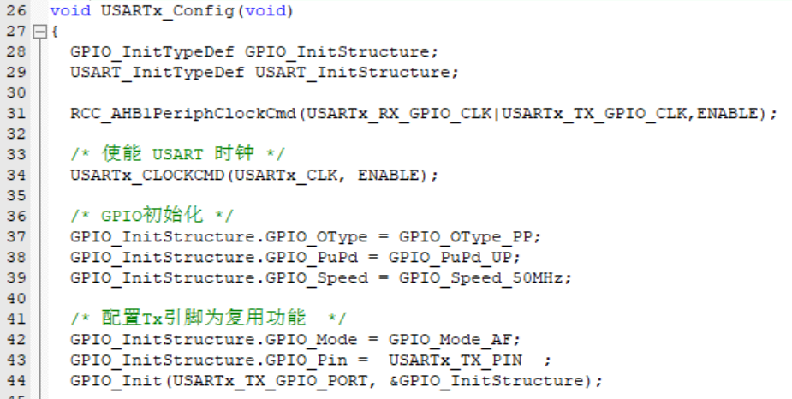
四、USART1接发通信实验
USART 初始化配置, bsp _usart.c

Slide 24
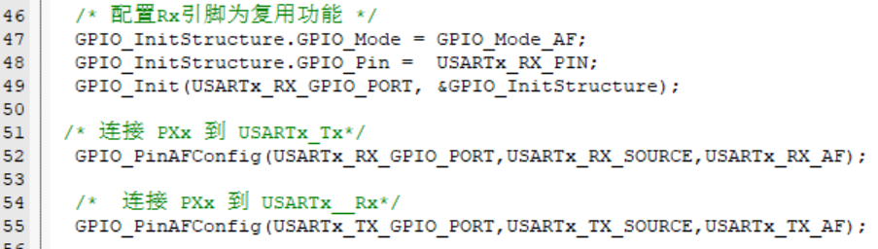
四、USART1接发通信实验
USART 初始化配置

Slide 25
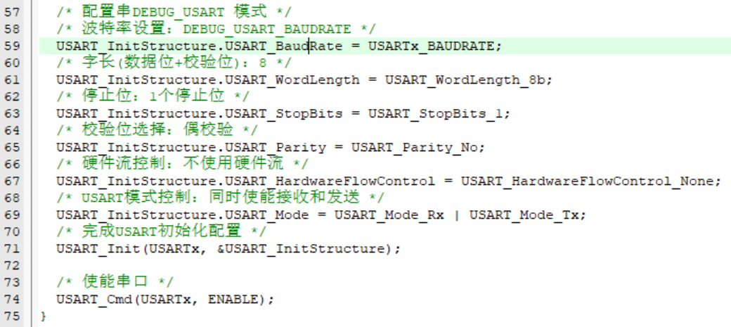
四、USART1接发通信实验
USART 初始化配置

Slide 26
四、USART1接发通信实验
使用 GPIO_InitTypeDef和 USART_InitTypeDef结构体定义一个 GPIO 初始化变量以及一个 USART初始化变量，首先开启 GPIO端口和 USART 的时钟。我们在初始化GPIO时需要把它的模式设置为复用功能。
每个GPIO都可以作为多个外设的特殊功能引脚，比如 PA10这个引脚不仅仅可以作为普通的输入\输出引脚，还可以作为 USART1的 RX线引脚(USART1_RX)、定时器 1通道 3 引脚(TIM1_CH3)、全速OTG的 ID 引脚(OTG_FS_ID)以及 DCMI的数据 1引脚(DCMI_D1) 等。这四个外设的功能引脚，我们只能从中选择一个使用，这时就通过 GPIO 引脚复用功能配置(USARTx_Config)函数实现复用功能引脚的连接。

Slide 27
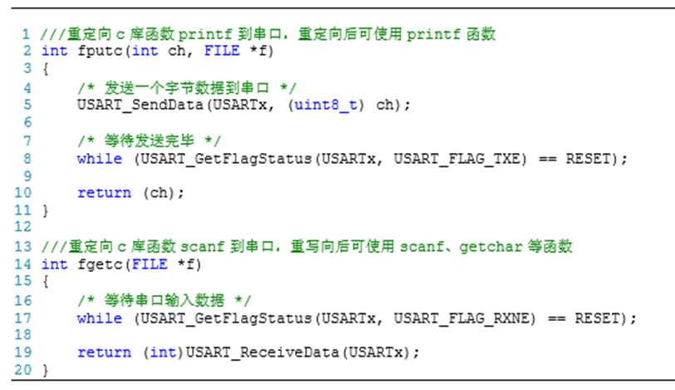
四、USART1接发通信实验
重定向 prinft 和 scanf 函数

Slide 28
四、USART1接发通信实验
重定向 prinft 和 scanf 函数
在 C语言标准库中，fputc函数是 printf函数内部的一个函数，功能是将字符 ch写入到文件指针 f所指向文件的当前写指针位置，简单理解就是把字符写入到特定文件中。
我们使用 USART函数重新修改 fputc函数内容，达到类似“写入”的功能。
fgetc函数与 fputc函数非常相似，实现字符读取功能。
在使用 scanf函数时需要注意字符输入格式。
使用 fputc和 fgetc函数达到重定向 C语言标准库输入输出函数必须在 MDK的工程选项把“Use MicroLIB”勾选上，MicoroLIB 是缺省 C库的备选库，它对标准 C库进行了高度优化使代码更少，占用更少资源。
为使用 printf、scanf函数需要在文件中包含 stdio.h头文件。

Slide 29
USART_SendData(USART_TypeDef* USARTx, uint16_t Data)
  Transmits single data through the USARTx peripheral
USART_ReceiveData(USART_TypeDef* USARTx)
  Returns the most recent received data by the USARTx peripheral
FlagStatus USART_GetFlagStatus(USART_TypeDef* USARTx, uint16_t USART_FLAG)
  Checks whether the specified USART flag is set or not.

Slide 30
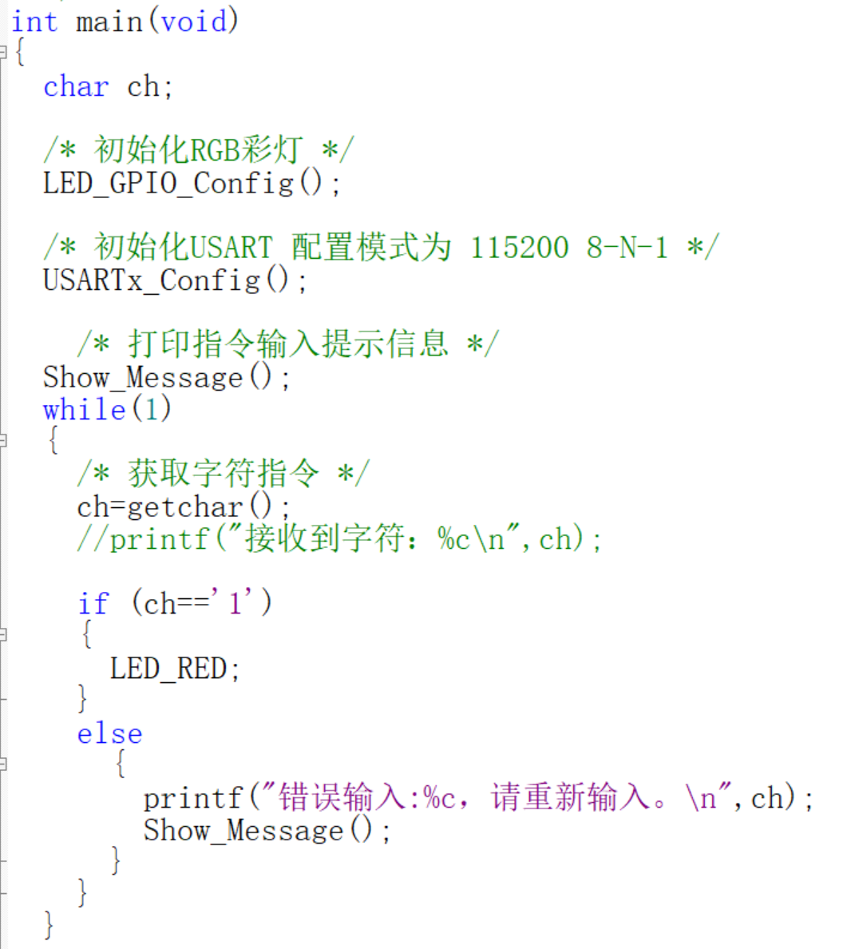
四、USART1接发通信实验
主函数

Slide 31
四、USART1接发通信实验
主函数
首先定义一个字符变量ch来存放接收到的字符。
接下来调用LED_GPIO_Config 函数完成RGB 彩色GPIO 初始化配置，该函数定义在bsp_led.c 文件内。
调用USARTx_Config 函完成USART 初始化配置。
Show_Message 函数使用printf 函数打印实验指令说明信息。
getchar 函数用于等待获取一个字符，这里用ch 保持返回的字符，
判断ch 内容执行对应的程序。
使用switch 语句判断ch 变量内容，并执行对应的功能程序。

Slide 32
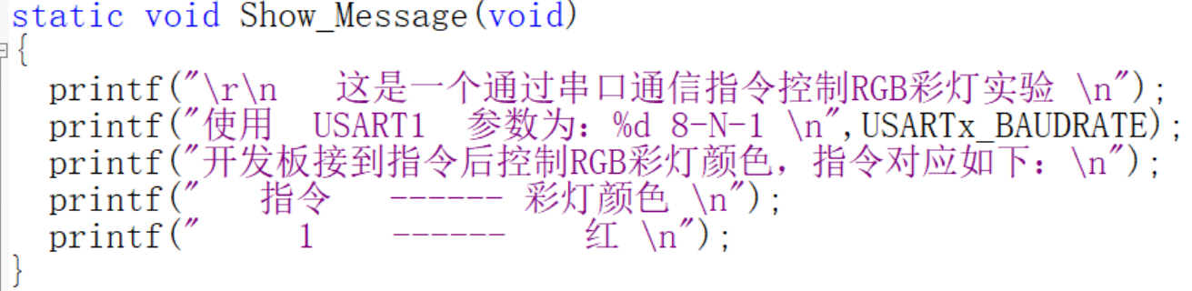
四、USART1接发通信实验
输出提示信息：Show_Message 函数全部是调用printf 函数，“打印”实验操作信息到串口调试助手。

Slide 33
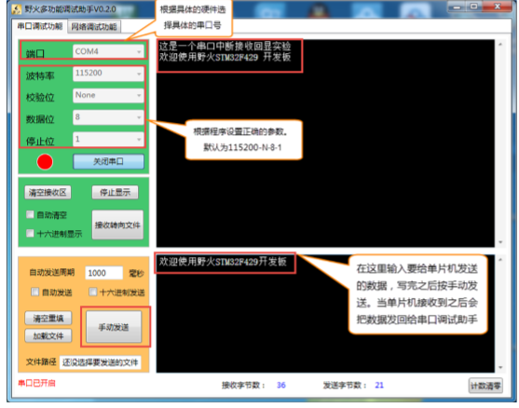
五、下载验证
保证开发板相关硬件连接正确，用 USB 线连接开发板“USB TO UART”接口跟电脑
在电脑端打开串口调试助手，把编译好的程序下载到开发板，此时串口调试助手即可收到开发板发过来的数据。
我们在串口调试助手发送区域输入任意字符，点击发送按钮，马上在串口调试助手接收区即可看到相同的字符。（注意端口号可能不一致，自己实验，正常端口号在烧写后有对应输出）

Slide 34
六、课堂作业
作业如下：
参考PPT， 使用USART1指令控制 RGB彩灯，输入数字1~8： “红-绿-蓝-黄-紫-青-白–灭”点亮相应的彩灯，其它字符错误。
提示：使用重定向的getchar函数捕获输入的数据，根据输入数据使对应的灯亮，LED灯亮函数已经封装好，如LED_RED即红灯亮

